Slide 1
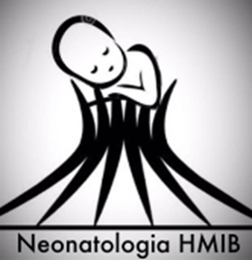
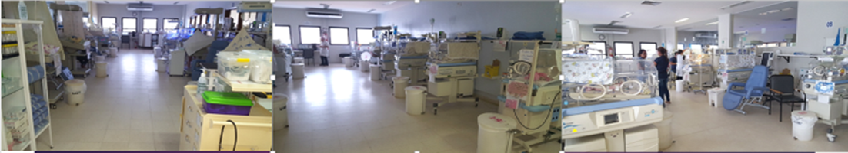

Incidência de candidemia após a adoção de fluconazol profilático em Unidade de Terapia Intensiva Neonatal de um Hospital Materno Infantil do Distrito Federal
AntÔnio Thiago de Souza Coelho
Trabalho de Conclusão de Curso como requisito parcial para obtenção do título de Especialista em Neonatologia, do Programa de Pós-Graduação em Residência da Escola Superior de Ciências da Saúde.
Orientador: Prof. Dr. Felipe Teixeira de Mello Freitas
www.paulomargoto.com.br
Brasília, 10 de julho de 2021

Slide 2
Introdução
Incidência de candidemia após a adoção de fluconazol profilático em Unidade de Terapia Intensiva Neonatal de um Hospital Materno Infantil do Distrito Federal
As infecções são comuns e corroboram para piora do quadro clínico do recém-nascido (RN);
RNs de baixo peso ao nascer tem um risco aumentado de infecção fúngica
  imaturidade imunológica própria da faixa etária;
  exposição a fatores de risco que facilitam a colonização;
  invasão sistêmica por diversos microrganismos patogênicos
75% das infecções fúngicas são causadas por Candida ( C. albicans, C. glabrata, C. tropicalis, C. parapsilosis, C. krusei, C. famata);
Candidemia é a terceira causa mais comum de sepse tardia no neonato com muito baixo peso ao nascer, acometendo cerca de 10% dos RNs e até 15% dos RNs com extremo baixo peso.
A letalidade desta infecção pode variar entre 25 a 50% dos casos.
MOREIRA, 2005; CABRERA, CAPOBIANGO, et al., 2016; COUTO, CARLOS e MACHADO, 2011; SILVA, 2015

Slide 3
Introdução
Incidência de candidemia após a adoção de fluconazol profilático em Unidade de Terapia Intensiva Neonatal de um Hospital Materno Infantil do Distrito Federal
Candidíase sistêmica possui sinais e sintomas que podem ser confundidos com os da sepse bacteriana:
    Instabilidade térmica, intolerância alimentar, hipoatividade, distensão abdominal, variações nos níveis glicêmicos, instabilidade na frequência cardíaca, piora no padrão respiratório, hipotensão arterial, icterícia e hepatoesplenomegalia.
  Os principais fatores de risco associados à candidíase sistêmica:
    Idade gestacional menor que 32 semanas, colonização fúngica prévia, presença de cateteres vasculares centrais, uso anterior de nutrição parenteral e soluções lipídicas, Apgar < 5 no quinto minuto, tempo de intubação maior que 7 dias, choque e coagulopatia.
  Colonização prévia por Candida é o fator de risco mais importante para doença invasiva, cerca de 10% dos RN prematuros são colonizados na primeira semana de vida --> trato gastrointestinal.
MOREIRA, 2005; CABRERA, CAPOBIANGO, et al., 2016

Slide 4
Introdução
Incidência de candidemia após a adoção de fluconazol profilático em Unidade de Terapia Intensiva Neonatal de um Hospital Materno Infantil do Distrito Federal
Controvérsia em relação a instituição do tratamento das infecções por Candida no período neonatal.
Retardo do início do tratamento aumenta o risco de mortalidade e eleva taxas de hemorragia intraventricular, doença pulmonar crônica, retinopatia da prematuridade e atraso do desenvolvimento.
Tratamento precoce e a remoção dos cateteres profundos continuam sendo principais fatores preditores de bom prognóstico.
Quatro classes de drogas antifúngicas para uso no tratamento da candidíase sistêmica: os polienos incluindo anfotericina B (deoxicolato e preparações lipídicas), os azoles (fluconazol e voriconazol), as pirimidinas fluorinadas (5-fluocitosina) e as equinocandinas (caspofungina e micafungina).
MOREIRA, 2005

Slide 5
Introdução
Incidência de candidemia após a adoção de fluconazol profilático em Unidade de Terapia Intensiva Neonatal de um Hospital Materno Infantil do Distrito Federal
Infecção fúngica grave→Anfotericina.
Ao identificar o organismo, a escolha será entre o fluconazol e a anfotericina B, a depender do perfil de sensibilidade do antifúngico.
Fluconazol está disponível para uso parenteral e oral e tem menor toxicidade.
No Hospital Materno Infantil de Brasília (HMIB), o tratamento profilático foi iniciado em 2018, em RNs com idade gestacional menor que 28 semanas ou com peso de nascimento < 1000 gramas ou RNs que realizaram abordagem cirúrgica abdominal.
Profilaxia é feita com fluconazol, dose de 3mg/Kg/dose, 2 vezes na semana, as terças e quintas-feiras, até retirada do acesso venoso central.
PAPPAS, REX, et al., 2004

Slide 6
Incidência de candidemia após a adoção de fluconazol profilático em Unidade de Terapia Intensiva Neonatal de um Hospital Materno Infantil do Distrito Federal
Houve uma diminuição das taxas de infecção na última década, a razão desse declínio é atribuída ao uso de profilaxia antifúngica e melhores práticas de controle de infecção.
As taxas de mortalidade permanecem altas, dependendo do patógeno fúngico isolado e da condição subjacente do paciente pediátrico.
O atraso no tratamento da microbiologia fúngica influencia no risco de morbidade e mortalidade.
A necessidade de hospitais estabelecerem protocolos de abordagem terapêutica atualizados para candidemia associada a achados micológicos laboratoriais.
O diagnóstico precoce de infecção fúngica sistêmica é um desafio devido as manifestações inespecíficas, a profilaxia se torna crucial.
Terapia antifúngica sistêmica profilática reduz a incidência de infecção fúngica invasiva em RNs muito prematuros ou de muito baixo peso ao nascer.
PANA, ROILIDES, et al. (2017); PIENING, GEFFERS, et al. (2017); SANTANA, SALCI, et al. (2018); RUNDJAN, WAHYUNINGSIH, et al., 2020; CLEMINSON, AUSTIN e MCGUIRE, 2015

Slide 7
Incidência de candidemia após a adoção de fluconazol profilático em Unidade de Terapia Intensiva Neonatal de um Hospital Materno Infantil do Distrito Federal
Em RNs prematuros, o fluconazol é um agente antifúngico com evidências relatadas de seu efeito profilático contra infecção fúngica sistêmica.
Estudo realizado em Unidades de Terapias Intensivas Europeias, mostrou que fluconazol era o profilático de escolha em 66% dos neonatologistas, tendo como base de indicação a profilaxia a baixa idade gestacional (<28 semanas) e peso ao nascer (<1.000 g) na dose de 3 mg / kg / dose em um intervalo de administração de 72 h.
Outro estudo não evidenciou a eficácia da profilaxia com fluconazol na redução das infecções fúngicas invasivas em bebês recém-nascidos de extremo baixo peso.
Estudo realizado em 2018, conseguiu observar que a profilaxia com fluconazol direcionada permanece segura para uso em RNs prematuros de alto risco. A profilaxia deve incluir o monitoramento de resistência.
KAGUELIDOU, PANDOLFINI, et al. (2012); LEE, KIM, et al. (2016); AUTMIZGUINE, et al. (2018)

Slide 8
Objetivos
Incidência de candidemia após a adoção de fluconazol profilático em Unidade de Terapia Intensiva Neonatal de um Hospital Materno Infantil do Distrito Federal
Geral
Comparar a incidência de ocorrência de candidemia em paciente internados na Unidade de Terapia Intensiva Neonatal que receberam profilaxia com fluconazol com pacientes que não receberam antes do estabelecimento do protocolo da Unidade.
Específico
Identificar as espécies de Candidas mais prevalentes na Unidade;
Verificar os desfechos dos pacientes após introdução do protocolo de uso do fluconazol profilático
Analisar se houve diminuição da incidência de candidemia nos diferentes grupos de RNs após introdução do protocolo de uso do fluconazol profilático.
KAGUELIDOU, PANDOLFINI, et al. (2012); LEE, KIM, et al. (2016); AUTMIZGUINE, et al. (2018)

Slide 9
Materiais e Métodos
Incidência de candidemia após a adoção de fluconazol profilático em Unidade de Terapia Intensiva Neonatal de um Hospital Materno Infantil do Distrito Federal
Estudo observacional analítico transversal populacional com coleta de dados retrospectiva nos prontuários dos participantes de pesquisa selecionados (Pacientes internados entre abril de 2015 a maio de 2018 e junho de 2018 a março de 2021 na Unidade de Terapia Intensiva Neonatal – UTIN.
Coletadas informações referentes ao peso de nascimento, história de cirurgia abdominal, data da primeira cultura positiva para Candida, antibióticos antes da suspeita de infecção fúngica, uso de terapia antifúngica e desfecho do paciente.
Análise da incidência de candidemia no período pré e pós profilaxia com fluconazol utilizando o teste do Qui-quadrado e razão de risco, considerando um intervalo de confiança de 95% e um valor de p < 0,05 como estatisticamente significativo.
Este estudo foi aprovado pelo Comitê de Ética em Pesquisa do Instituto de Gestão Estratégica de Saúde do Distrito Federal, número de CAEE: 45391521.5.0000.5553.

Slide 10
Resultados
Na coorte histórica sem profilaxia (abril de 2015 a maio de 2018) ocorreram 1545 internações (270 RN <1000g[17%] e 1275 RNs ≥1000g [83%)
A incidência geral de candidíase invasiva foi de 4,4% (12/270) entre os recém de EBPN e 2% ( 26/1275) entre aqueles com peso > 1000g
Na coorte estudada com profilaxia (junho de 2018 a março de 2021) ocorreram 1271 internações na UTIN, 214 (17%) foram recém-nascidos de extremo baixo peso ao nascer (EBPN; <1000g) e 1057 (83%) foram recém-nascidos com peso ao nascer ≥ 1000g (p=0,90)
A incidência geral de candidíase invasiva foi de 4,2% (9/214) entre os recém-nascidos de EBPN e 1,3% (14/1057) entre aqueles com peso ao nascer ≥ 1000g (p=0,21)
Sem diferenças significativas entre os dois períodos
A mediana da idade no início dos sintomas de candidíase invasiva foi de 27 dias (IIQ 7-86).
11 (48%) tinham uso prévio de antibiótico de amplo espectro.
8 (35%) dos pacientes foram à óbito na coorte com profilaxia
<1000g: RR:0,94 (0,40 – 2,20) - p=0,90
≥ 1000g:RR:0,66 (0,34 – 1,26) - p=0,21

Slide 11
Resultados
Incidência de candidemia após a adoção de fluconazol profilático em Unidade de Terapia Intensiva Neonatal de um Hospital Materno Infantil do Distrito Federal
Características | Peso ao nascimento
 | < 1000g |  | ≥ 1000g
 | (N = 9) |  | (N = 14)
Peso ao nascimento em gramas (mediana, min-max) | 800 | (590 – 925) | 2297,5 | (1300-3470)
Cirurgia abdominal prévia* (n, %) | 4 | (44%) | 10 | (71%)
Idade em dias no início dos sintomas da infecção por Candida (mediana, min-max) | 24,5 | (10-44) | 23,5 | (7-86)
Óbitos (n, %) | 6 | (67%) | 2 | (14%)
Tabela 1: Descrição dos recém-nascidos com infecção invasiva por Candida, de acordo com o peso ao nascer, Brasília, Brasil, jun-2018 – 2021.

Slide 12
Resultados
Incidência de candidemia após a adoção de fluconazol profilático em Unidade de Terapia Intensiva Neonatal de um Hospital Materno Infantil do Distrito Federal
Espécie de Candida | N | %
Candida parapsilosis | 7 | 30
Candida albicans | 6 | 26
Candida famata | 5 | 22
Candida guilliermondii | 3 | 13
Candida lusitaneae | 1 | 4
Levedura | 1 | 4
Tabela 2: Lista das espécies de Candida isoladas em hemocultura na Unidade de Terapia Intensiva Neonatal, Brasília, Brasil, jun-2018 – 2021.

Slide 13
Incidência de Candidemia
Incidência de candidemia após a adoção de fluconazol profilático em Unidade de Terapia Intensiva Neonatal de um Hospital Materno Infantil do Distrito Federal
 | Período sem profilaxia | Período com profilaxia | RR (IC 95%) | Valor de p
< 1000g | 12 (4,4%) | 9 (4,2%) | 0,94 (0,40 – 2,20) | 0,90
≥ 1000g | 26 (2,0%) | 14 (1,3%) | 0,66 (0,34 – 1,26) | 0,21
Total | 38 (2,4%) | 23 (1,8%) | 0,73 (0,44 – 1,22) | 0,24

Slide 14
Discussão
Incidência de candidemia após a adoção de fluconazol profilático em Unidade de Terapia Intensiva Neonatal de um Hospital Materno Infantil do Distrito Federal
Ao comparar os paciente internados na Unidade de Terapia Intensiva Neonatal que receberam profilaxia com fluconazol com estudo realizado no período de abril de 2015 a maio de 2018 antes do estabelecimento do protocolo da unidade observamos:
Não houve uma queda significativa na incidência geral entre recém-nascidos de <1000g, antes 4,4% para 4,2% após o protocolo, já nos pacientes com peso ao nascer ≥ 1000g houve uma queda de 2% para 1,3%, embora não significativa.
A porcentagem de internações na UTIN não houve alteração antes e após adoção do protocolo.
Antes do protocolo, a espécies de Candida mais comuns era albicans. Após o perfil desta mudaram para parapsilosis, albicans e famata.

Slide 15
Discussão
Incidência de candidemia após a adoção de fluconazol profilático em Unidade de Terapia Intensiva Neonatal de um Hospital Materno Infantil do Distrito Federal
Em relação ao desfecho, após adoção do protocolo, houve redução considerável das mortes de pacientes com peso ≥ 1000g (14% ) e um aumento nas mortes de pacientes EBPN (67%).
A taxa de letalidade em nossa instituição ainda continua alta, com um aumento de 3% após o estabelecimento do protocolo da Unidade (32% - 35%).
PANA e colaboradores relatam que as taxas de mortalidade podem permanecerem altas mesmo com adoção do protocolo a depender do patógeno fúngico isolado e da condição subjacente do paciente neonato.
No nosso estudo, um caso de paciente com Onfalocele, peso ≥ 1000g e C.guilliermondii.
SANTANA e colaboradores chamam a atenção para possibilidade de candidemia em neonatos com onfalocele, essa condição é um dos preditores do aumento das taxas de mortalidade observadas na candidemia.

Slide 16
Discussão
Incidência de candidemia após a adoção de fluconazol profilático em Unidade de Terapia Intensiva Neonatal de um Hospital Materno Infantil do Distrito Federal
Ocorreu mudança do perfil da Candida em nossa instituição após o protocolo (ZHANG e colaboradores chamam a atenção de que C. parapsilosis pode se tornar resistente após o tratamento antifúngico prolongado com fluconazol)
A C. parapsilosis resistente tem o potencial de complicar o manejo da candidemia em grupos de pacientes vulneráveis.
Houve redução na incidência de candidemia nos RNs ≥ 1000g após profilaxia com fluconazol, porém sem significado estatístico.
Nos RNs < 1000g, praticamente não houve alteração dos casos após início da profilaxia antifúngica.

Slide 17
Conclusão
Incidência de candidemia após a adoção de fluconazol profilático em Unidade de Terapia Intensiva Neonatal de um Hospital Materno Infantil do Distrito Federal
Após o presente estudo, concluímos que não houve uma queda considerável na incidência de candidemia em paciente que receberam profilaxia com fluconazol entre RNs de EBPN e queda nos RNs ≥ 1000g, porém não foi estatisticamente significativo.
Houve uma mudança do perfil da espécie de Candida, sendo mais comum a C. parapsilosis; estudos têm demonstrados que essa espécie pode se tornar resistente após o tratamento antifúngico prolongado com fluconazol, porém na nossa Unidade isso não ocorreu.
Houve aumento da mortalidade de pacientes, principalmente os recém-nascidos de EBPN, após a adoção do protocolo; em estudo recente foi observado que taxa de mortalidade pode permanecer alta mesmo com adoção do protocolo a depender do patógeno fúngico isolado e da condição subjacente do paciente neonato.
Com isso, concluímos que deveríamos abandonar a profilaxia com fluconazol nos RNs < 1000g e manter a profilaxia antifúngica nos RNs ≥ 1000g por mais um período, com novo estudo.

Slide 18
Referências
ANARAKI, M. R.; NOURI-VASKEH, ; OSKOEI, S. A. Fluconazole prophylaxis against invasive candidiasis in very low and extremely low birth weight preterm neonates: a systematic review and meta-analysis. Clin Exp Pediatr. , v. 64, n. 4, p. 172–179, 2021.
AUSTIN, et al. Prophylactic oral/topical non‐absorbed antifungal agents to prevent invasive fungal infection in very low birth weight infants. Cochrane Database Syst Rev., v. 1, n. 1, p. 1-10, 2015.
AUTMIZGUINE, et al. Effect of fluconazole prophylaxis on Candida fluconazole susceptibility in premature infants. J Antimicrob Chemother., v. 73, n. 12, p. 3482–3487, 2018.
CABRERA, C. A. et al. Uso profilático de fluconazol em pré-termos extremos colonizados por candida spp. Residência Pediátrica , v. 6, n. 2, p. 80-86, 2016.
CLEMINSON, ; AUSTIN, ; MCGUIRE,. Prophylactic systemic antifungal agents to prevent mortality and morbidity in very low birth weight infants. Cochrane Database Syst Rev., v. 1, n. 1, p. 1-45, 2015.
CORTEGIANI, et al. Antifungal agents for preventing fungal infections in non‐neutropenic critically ill patients. Cochrane Database Syst Rev., v. 1, n. 1, p. 1-107, 2016.
COUTO, E. M. P.; CARLOS, ; MACHADO, E. R. Candidíase em neonatos: uma revisão epidemiológica. Ensaios e Ciência, v. 15, n. 4, 2011.

Slide 19
ERICSON, J. E. et al. Fluconazole Prophylaxis for the Prevention of Candidiasis in Premature Infants: A Meta-analysis Using Patient-level Data. Clin Infect Dis., v. 63, n. 5, p. 604–610, 2016.
KAGUELIDOU, et al. European survey on the use of prophylactic fluconazole in neonatal intensive care units. Eur J Pediatr., v. 171, n. 3, p. 439–445, 2012.
KAUFMAN , D. Strategies for prevention of neonatal invasive candidiasis. Semin Perinatol, v. 27, n. 1, p. 414-424, 2003.
KIM, Y. K. et al. Population Pharmacokinetic Study of Prophylactic Fluconazole in Preterm Infants for Prevention of Invasive Candidiasis. Antimicrob Agents Chemother., v. 63, n. 6, p. 1-10, 2019.
LEE, et al. Efficacy and safety of fluconazole prophylaxis in extremely low birth weight infants: multicenter pre-post cohort study. BMC Pediatr., v. 16, n. 67, p. 1-10, 2016.
LEROUX, et al. Pharmacokinetics and safety of fluconazole and micafungin in neonates with systemic candidiasis: a randomized, open‐label clinical trial. Br J Clin Pharmacol. , v. 84, n. 9, p. 1989–1999, 2018.
MOREIRA, M. E. L. Controvérsias a respeito da sepse fúngica no pré-termo extremo: profilaxia e esquemas terapêuticos. Jornal de Pediatria, v. 81, n. 1, p. 52-58, 2005.
PANA, Z. D. et al. Epidemiology of Invasive Fungal Disease in Children. J Pediatric Infect Dis Soc., v. 6, n. 1, p. 3-11, 2017.
PAPPAS, P. G. et al. Guidelines for treatment of candidiasis. Clin Infect Dis, v. 38, n. 2, p. 161-189, 2004.
PAPPAS, P. G. et al. Clinical Practice Guideline for the Management of Candidiasis: 2016 Update by the Infectious Diseases Society of America. Clin Infect Dis., v. 62, n. 4, p. 1-50, 2016.
PIENING, B. C. et al. Pathogen-specific mortality in very low birth weight infants with primary bloodstream infection. PLoS One., v. 12, n. 6, p. 1-8, 2017.

Slide 20
RUNDJAN, et al. Oral nystatin prophylaxis to prevent systemic fungal infection in very low birth weight preterm infants: a randomized controlled trial. BMC Pediatr. , v. 20, n. 1, p. 170-178, 2020.
SAITO, et al. A sensitive method for analyzing fluconazole in extremely small volumes of neonatal serum. J Pharm Health Care Sci., v. 6, n. 14, p. 1-10, 2020.
SANTANA, et al. Diagnóstico e tratamento de um caso fatal de sepse causada por Candida parapsilosis sensu stricto em um recém-nascido com onfalocele. Med Mycol Case Rep., v. 20, n. 1, p. 10–14, 2018.
SILVA , ; FREITAS ,. Perfil epidemiológico de infecção invasiva por cândida em recém-nascidos pré-termos no Hospital Materno Infantil. Hospital Materno Infantil de Brasília, Fundação de Ensino e Pesquisa em Ciências da Saúde - Fepecs, p. 1-8, 2018.
SILVA, C. M. Candidemia em neonatos: epidemiologia, perfil de susceptibilidade antifúngica e avaliação dos fatores de virulência dos agentes etiológicos. Tese Doutorado, Universidade Federal de Pernambuco, Recife, p. 1-120, 2015.
ZHANG, et al. Development of fluconazole resistance in a series of Candida parapsilosis isolates from a persistent candidemia patient with prolonged antifungal therapy. BMC Infect Dis., v. 15, n. 1, p. 340-350, 2015.

Slide 21
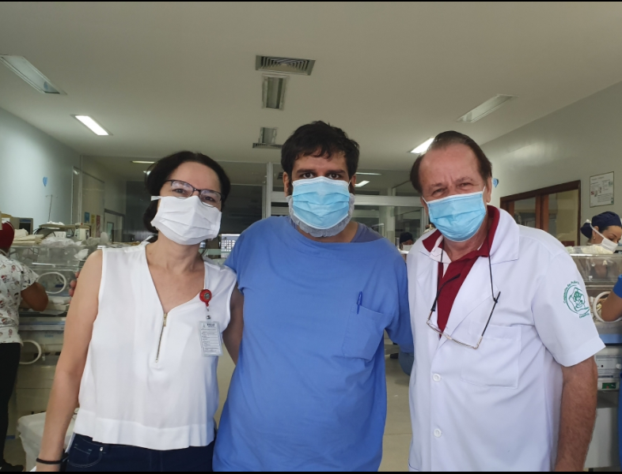

Nota do Editor da página neonatal www.paulomargotto.com.br Dr. Paulo R. Margotto. Consultem também ! Aqui e Agora!
Drs. Joseleide de Castro, Antônio Thiago de Souza Coelho e Paulo R. Margotto
(30/0/2020)

Slide 22

Tratamento antifúngico e resultado em recém-nascidos com muito baixo peso: um estudo observacional de base populacional da Rede Neonatal Alemã
Apresentação: Gustavo Borela Valente - R3 Neonatologia HMIB. Coordenação: Nathália Bardal
Antifungal Treatment and Outcome in Very Low Birth Weight Infants: A Population-based Observational Study of the German Neonatal Network. Fortmann I, Hartz A, Paul P, Pulzer F, Müller A, Böttger R, Proquitté H, Dawczynski K, Simon A, Rupp J, Herting E, Göpel W, Härtel C; German Neonatal Network.Pediatr Infect Dis J. 2018 Nov;37(11):1165-1171. doi: 10.1097/INF.0000000000002001.PMID: 29601449.Similar articles
A incidência de sepse fúngica nos prematuros em diferentes países e instituições é variável entre 0-28% em recém nascidos com peso de nascimento < 1000 g.
O presente estudo da rede alemã de Neonatologia (54 UTIs Neonatais entre 2009 a 2015, 16 anos! 13.343 recém-nascidos [RN] com peso <1550g, com idade gestacional de 22 sem a 36 sem 6dias) teve como objetivo determinar resultados a curto e longo prazo em recém-nascido pré-termo de muito baixo peso (RNPT MBP) em uso de profilaxia antifúngica empírica independentemente da evidência de infecção fúngica.
A indicação de terapia com drogas antifúngicas foi empírica em mais de 95 % de todos tratamentos!
RN expostos a terapia antifúngica nasceram mais frequentemente com corioamnionite e foram mais expostos a antibióticos pré-natais. RN expostos a terapia antifúngica foram caracterizados pela maior necessidade de medidas invasivas, bem como tratamento com inotrópicos, além de maior taxa de uso de antibióticos (100 vs 81,1%; p<0,001) incluindo antibióticos de terceira linha como carbapenêmicos (67,4% vs 18%; p<0,001).
Após o ajuste para variáveis confundidoras, os fatores de riscos independentes para exposição para terapia antifúngica foram: uso de corticoide pós-natal, ventilação mecânica, necessidade de cirurgia abdominal e exposição à carbapenêmicos

Slide 23
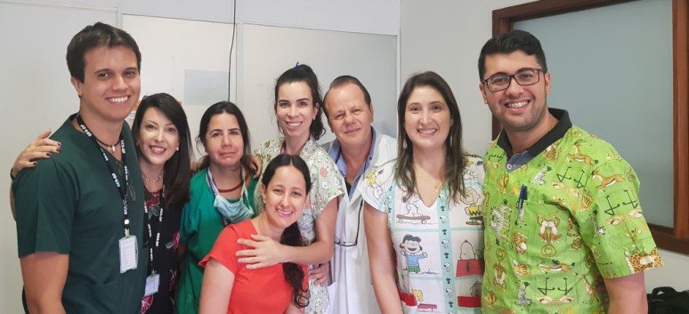
RESULTADOS
-A profilaxia com fluconazol ocorreu em 10,3 % (n=1345) dos prematuros muito baixo peso (12,2 % destes tiveram que trocar para dose de tratamento (9,1% fluconazol e 2,5% anfotericina lipossomal).
-Após o ajuste para variáveis confundidoras, houve significativa associação com a terapia antifúngica com displasia broncopulmonar (OR ajustado 1,9), retinopatia da prematuridade que necessita de intervenção (OR ajustado 1,69, cirurgia para enterocolite e/ou perfuração intestinal focal (OR ajustada 2,12), e desfecho combinado com alguma complicação severa (OR ajustada 1,33), mas não houve associação com mortalidade (OR 0,9 , IC 95%, IC 0,61-1,22, p=0,41- veja que no intervalo de confiança contem a unidade!).Na análise de subgrupo de RN com idade gestacional < 26 semanas em que a exposição à terapia antifúngica foi 16% houve associação significativa com displasia broncopulmonar (OR 1,88) e cirurgia para enterocolite e/ou perfuração intestinal focal (OR 1,92). Após o ajuste para os fatores de risco para desfecho neurológico a longo prazo incluindo sepse e hemorragia intracerebral como complicações do prematuro, a terapia antifúngica permaneceu significativamente como fator de risco para paralisia cerebral (OR 2,79), e QI<85 (OR 2,07).
-Estudo recente de Aliaga et al* mostrou declínio da incidência de sepse fúngica em prematuros quando o espectro antibiótico utilizado era restrito. Estudos tem mostrado que a implementação de boas práticas clínicas tem potencial para melhoras os desfechos dos prematuros muito baixo peso.
-Torna-se importante a vigilância constante, a detecção de quebras de barreiras, o controle rigoroso do uso (racional) de antibióticos, assim como o seu tempo de uso, menor tempo de ventilação e de nutrição parenteral.É um trabalho de toda a Equipe no resgate das menores taxas de candidíase!
*Changes in the incidence of candidiasis in neonatal intensive care units.Aliaga S et al.. Pediatrics. 2014 Feb;133(2):236-42.. Artigo Gratuito!

Slide 24

Hiperglicemia e Infecção na UTI Neonatal
Paulo Manzoni (Itália).
Conferência ocorrida no dia 27/3/2021 por ocasião do VI Encontro Internacional e Neonatologia, sob Coordenação Geral dos Drs. Rita Silveira e Renato Procianoy (RS), 100% online.
Realizado por Paulo R. Margotto.
Quanto ao uso profilático de fluconazol em Recém-Nascido em Nutrição Parenteral
-O Dr. Paolo Manzoni propõe que todos os RN <1000 g deveriam receber fluconazol profilático, pelo seus vários fatores de riscos associados. É seguro e eficaz. Usaria a profilaxia com fluconazol mesmo que na minha UTI tivesse baixa incidência de Candida.
-David Kaufman cita que estabelecer estratégia profilática para fungo não significa dar fluconazol todos admitidos na UTI, mas ajustar a profilaxia e sim aqueles que preenchem uma lista de fatores de riscos. Na minha UTI, com 20 leitos, avaliamos que 5 a 8 bebês que vão receber profilaxia. Quanto mais você consegue diminuir a taxa de infecção fúngica na UTI, menos bebês vão receber profilaxia . Chegar a uma taxa de zero provavelmente não é possível.

Slide 25
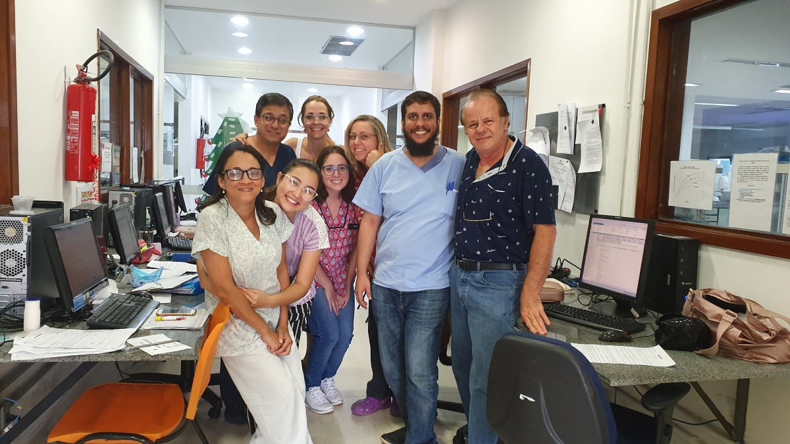
OBRIGADO!
Staffs e Residentes da Unidade de Neonatologia do HMIB (1/1/2020)

